Slide 1

Algoritmos de ordenação – parte II
Prof. Dr. Wesin Ribeiro

Slide 2
Nessa aula você irá aprender
O que é recursão
Estratégia divisão e conquista
Ordenação mergesort
Ordenação quicksort
Analisar a complexidade dos algoritmos

Slide 3
Recursão

Slide 4

O que é recursão ?

Slide 5
A recursão deixa o código mais elegante
Sem garantia de melhora de desempenho
Os loops as vezes são mais rápidos
“os loops melhoram o desempenho do programa, a recursão melhora o desempenho do programador”. (Leigh Caldwell, Stackoverflow)

Slide 6
Uma função recursiva chama a si mesma
Perigo de criar loops infinitos
Caso base
Caso recursivo

Slide 7
Exemplo clássico de recursividade
Calcular o Fatorial de n
Caso base
!0 ou !1 => 1
Caso recursivo
!n = n * !(n-1)

Slide 8
Merge sort

Slide 9
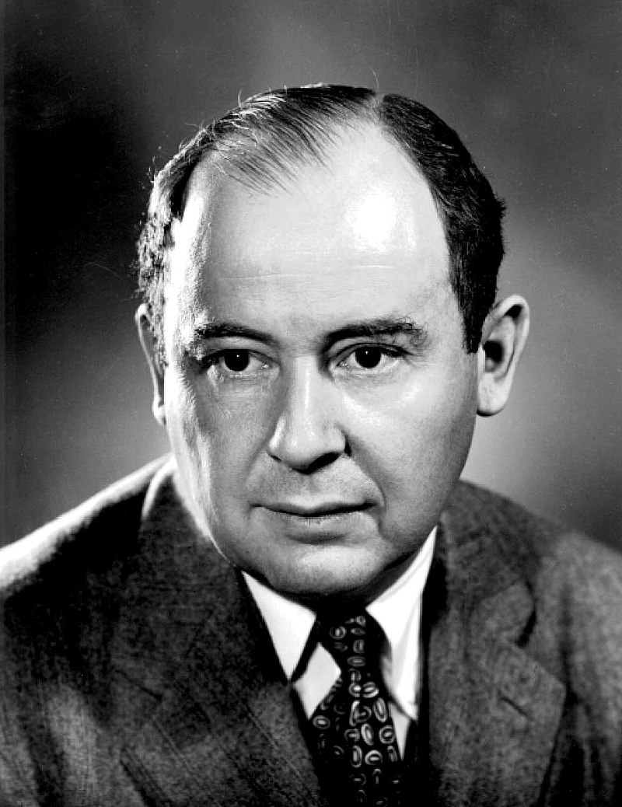
Merge sort
Criado em 1945 pelo matemático americano John Von Neumann
faz uso da estratégia “dividir para conquistar” para resolver problemas

Slide 10
A estratégia divisão e conquista do mergesort:
Divisão
Divide o conjunto de n elementos em dois subconjuntos de n/2 elementos
Conquista
Ordena cada subconjunto recursivamente, intercalando os elementos
Combinação
Intercala os dois subconjuntos ordenados

Slide 11
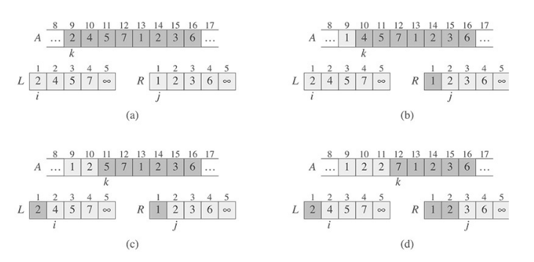
Considerando um subconjunto A

Slide 12
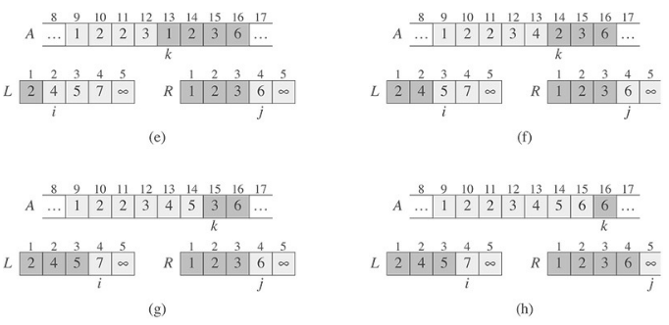
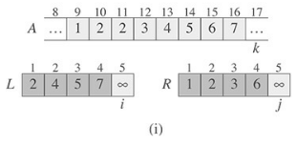
Considerando um subconjunto A

Slide 13
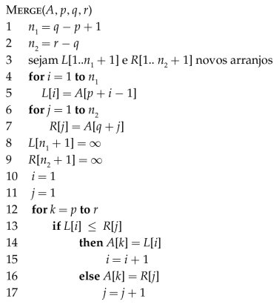
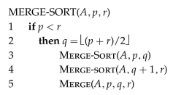
Pseudo código

Slide 14
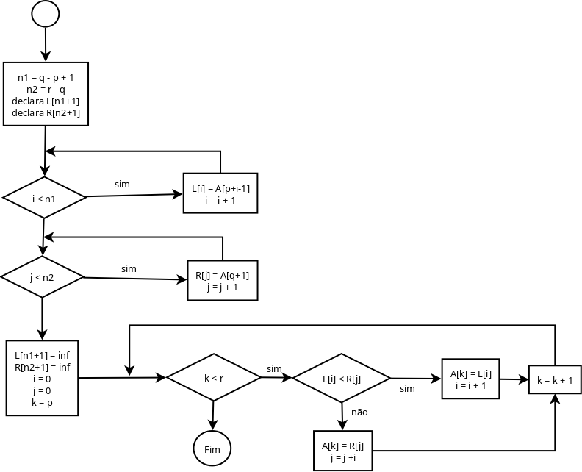
Fluxograma da operação merge

Slide 15
Tempo de execução
Melhor caso
Quando os elementos já estão ordenados
om(n log n)
Pior caso
Quando os elementos estão ordenados na ordem inversa
O(n log n)

Slide 16
Quicksort

Slide 17
Quicksort
É o algoritmo mais eficiente
Possui um elemento central (pivô)
Todos os elementos a esquerda são menores que o pivô
Todos os elementos a direita são maiores que o pivô
Esse processo se repete de maneira recursiva até que o conjunto seja ordenado

Slide 18
A estratégia divisão e conquista do quicksort:
Divisão
Particionar o arranjo A[p...r], tal que A[p..q-1] < A[q] < A[q+1 .. r].
Calcular o índice q
Conquista
Ordena os subconjuntos A[p..q-1] e A[q+1..r] por chamadas recursivas
Combinação
Não é necessário nenhum trabalho para combinar os subconjuntos pois já estão ordenados

Slide 19
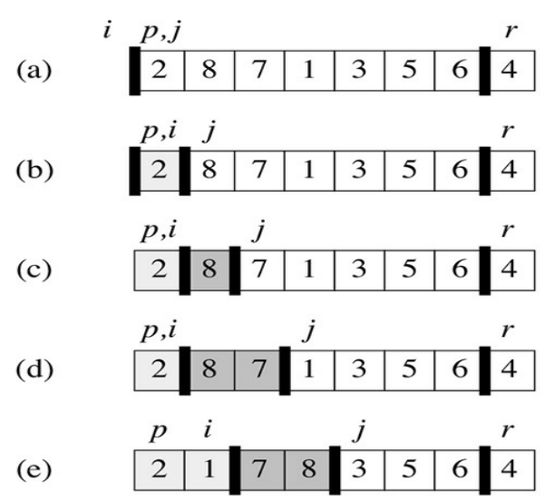
Exemplo da operação partition

Slide 20
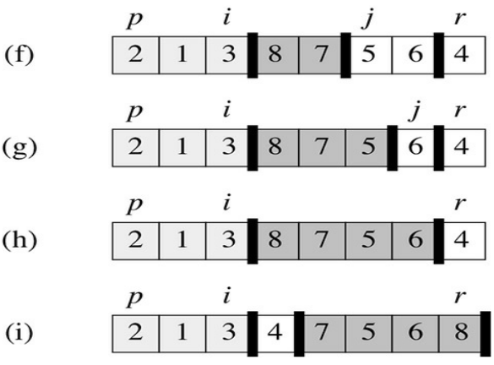
Exemplo da operação partition

Slide 21
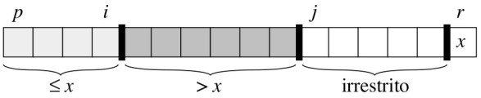
Regiões mantidas pelo particionamento
Se p <= k <=i, então A[k] <= x
Se i+i <= k <= j-1, então A[k] > x
Se k = r, então A[k] = x

Slide 22
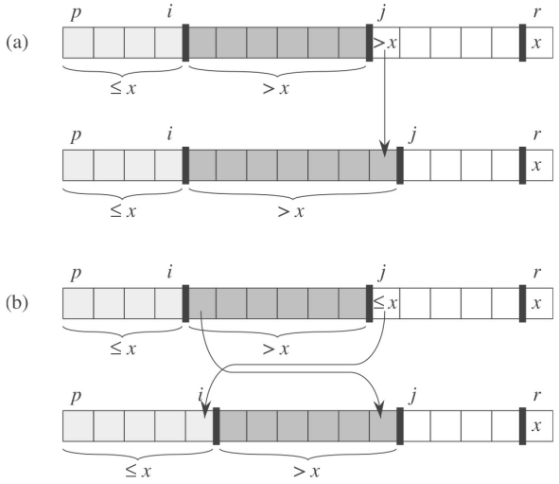
Os dois casos para uma iteração procedimento partition

Slide 23
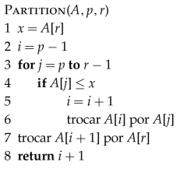
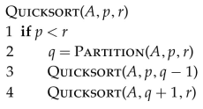
Pseudo código

Slide 24
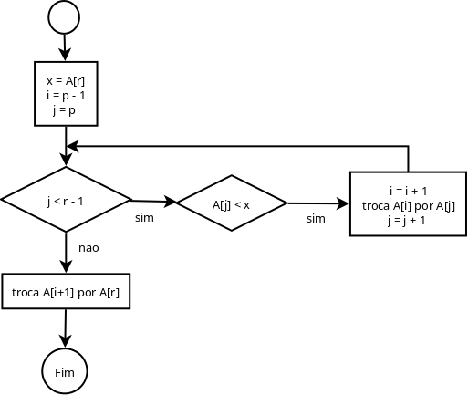
Fluxograma de partition

Slide 25
Tempo de execução
Melhor caso
Quando os elementos divididos em um subconjunto de tamanho n/2 e outro de tamanho n/2 - 1
om(n log n)
Pior caso
Quando o particionamento produz um subconjunto com n-1 elementos e outro com 0 elementos.
O(n^2) (raro)

Slide 26
Desafio
Modifique o mergesort e o quicksort para ordenar de forma decresente.

